Slide 1
1. 행사장 레이아웃
행사장 전체 구성도
※현장 상황에 따라 시민토론 부스 및 무대, 객석 의자 수량/위치 조절 예정
보행전용 거리 행사
발 전 차
체험부스(5동)
체험부스(8동)
운영본부
(2동)
출연자 대기실
(1동)
체험/토론부스(3동)
재활용 장터(27동)
객석 약 300석
CO2 줄이기
다짐 메시지 월
콘솔 (1동)
세종대왕
동상
CO2
조형물
무대
측우기
장터본부
제1회
평창
패럴림픽
대회
CO2 1톤
체험존
(1동)
광화문역 출구
(경사지역)
잔디광장
페이스
페인팅 이벤트
(1동)
LED
기업 체험부스(6동)
체험부스(8동)
토론부스(5동)
재활용 장터(27동)

Slide 2
1. 행사장 레이아웃
행사장 세부 도면
기타 운영 부스 (5동)
자치구 체험 부스 (16동)
기타 단체 부스 (5동)
기업 체험 부스 (6동)
토론 부스 (6동)
이순신 장군
1
1
2
3
4
5
6
7
8
9
10
11
12
운영 본부
출연자
대기실
2
3
1
광화문역 출구 (경사 지역)
CO2 줄이기
다짐 메시지 월
콘솔
조형물 (측우기 외)
세종
대왕
동상
CO2
조형물
4
무대
페이스
페인팅 이벤트
LED
1
2
3
4
5
6
5
6
7
8
13
14
15
16
2
3
4
5
6
자치구 체험 부스 (16동)
기타 단체 부스 (8동)
기업 체험 부스 (6동)
토론 부스 (6동)
01 | 광진구 / 은평구
02 | 강북구 / 서대문구
03 | 도봉구 / 관악구
04 | 노원구
05 | 동대문구
06 | 중구 / 성동구
07 | 성북구
08 | 영등포구
09 | 송파구 / 동작구
10 | 강동구
11 | 마포구
12 | 양천구
13 | 구로구
14 | 금천구
15 | 서초구
16 | 강남구
01 | 녹색자전거 봉사단
02 | 녹색서울시민위원회
03 | 원전하나줄이기시민운동본부
04 | 에너지정의행동 (CO2 1톤 줄이기 체험존)
05 | 이클레이 홍보 부스
06 | CO2 1인 1톤 줄이기 시민운동본부
07 | 수호천사 ①
08 | 수호천사 ②
01 | 더블 에이
02 | GE라이팅코리아
03 | 노루페인트
04 | ㈜파워프라자
05 | HBENC
06 | ㈜ 한국난방관리
01 | 기업 토론 부스
02 | 토론 부스 _에너지&도시계획
03 | 토론 부스 _대기&교통
04 | 토론 부스 _자원&물
05 | 토론 부스 _생태&도시농업
06 | 토론 부스_건강&안전
기타 운영 부스 (5동)
 | 운영 본부 (2동)
 | 출연자 대기실 (1동)
 | 페이스 페인팅 이벤트 (1동)
 | 콘솔 (1동)

Slide 3
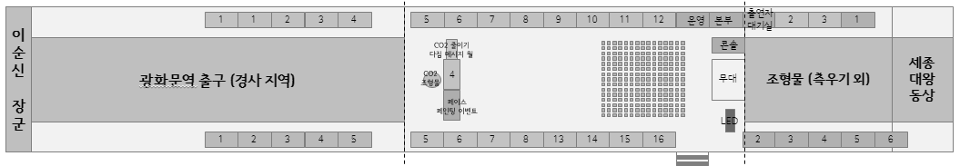
1. 행사장 레이아웃
만장 퍼레이드 동선
4
5
3
2
1
① 사전 무대 앞 풍물패, 만장 기수단 대기
② 사회자의 진행에 따라 참여자 전원 구호 제창
③ 풍물패 연주하며 무대에서 시작하여 객석 뒤쪽으로 이동 (풍물패를 필두로 만장기수단도 함께 이동)
④ 객석 뒤쪽에서 약 3분간 연주하며 장내 압도
⑤ 광화문역 출구 경사로 중간 지점까지 이동 후 다시 객석 뒤쪽으로 이동하여 3분간 연주
⑥ 무대쪽으로 다시 이동하여 사회자 멘트와 함께 마무리

Slide 4
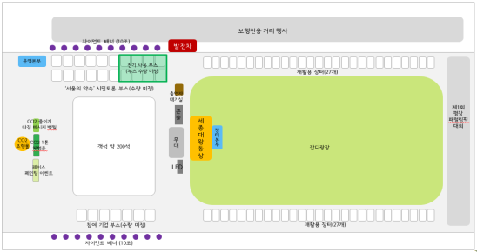
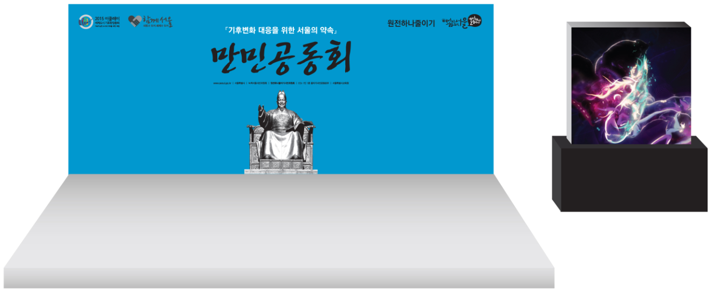
2. 디자인 시안
트러스 무대 & 200인치 LED 영상 시스템
4m
3.6m
(무대 단 포함)
3m
4m
1.5m
1.8m
4.5m
0.4m
8m

Slide 5


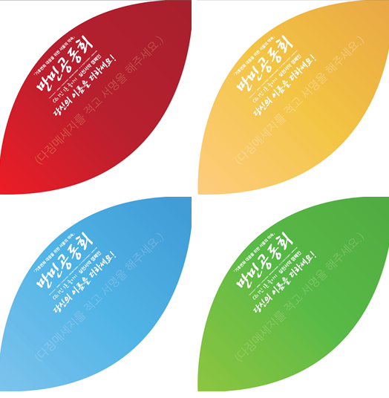
3. 제작물 디자인
나. CO2 줄이기 실천 메시지 백월 및 메시지 스티커 시안
사이즈 : 4m X 2.5m
1안
[ 스티커 부착 시]
[ 스티커 ]

Slide 6
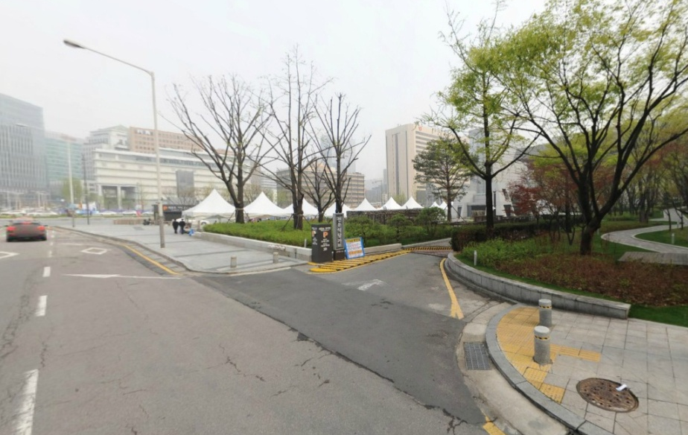
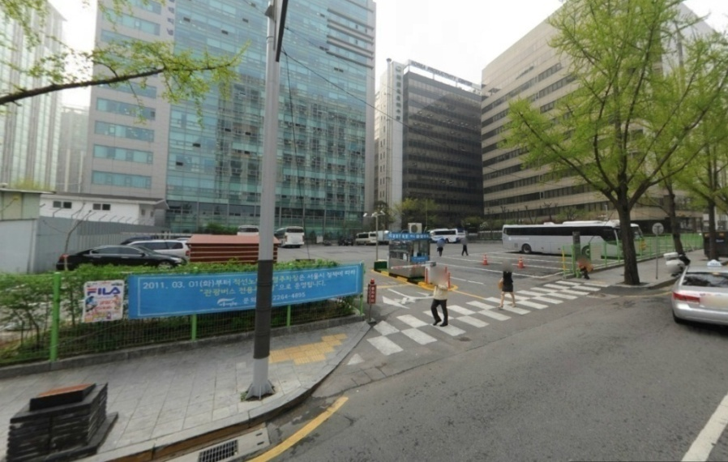
4. 주차안내
[세종로주차장]
- 주소 : 서울시 종로구 세종대로 189 (세종로 80-1)
- 위치 : 정부종합청사 정면에서 왼편 (입구)
- 구획수 : 1,164 (지하3층 ~ 지하6층)
- 요금 : 5분당 300원 (기본 요금)
- 참고 : 높이제한 1.8m 이하의 차량만 주차 가능
- 문의 : 02-2290-6566
[적선노외주차장]
- 주소 : 서울시 종로구 새문안로5가길 28 (적선동 156)
- 위치 : 정부청사 뒷편
- 구획수 : 30
- 요금 : 차량규모에 따라 상이
- 참고 : 높이 1.8m 이상의 차량만 주차 가능
- 문의 : 02-2264-4895
[주차지원]
- 사전에 전달된 차량번호에 한해 지원 가능
- 세종로주차장 : 무료할인(행사차량에 한하여 무료)
- 적선노외주차장 : 무료 주차 (단, 대형버스 주차장으로 탑차 혹은 높이 1.8m 이상의 차량만 가능)

Slide 7

5. 행사차량 비표

Slide 8
4. 행사차량 진출입 안내
설치 11:00~11:30 / 철수 : 17:00~18:00
행사장 세부 도면
기타 운영 부스 (5동)
자치구 체험 부스 (16동)
기타 단체 부스 (5동)
기업 체험 부스 (5동)
토론 부스 (11동)
이순신 장군
1
1
2
3
4
5
6
7
8
9
10
11
12
운영 본부
출연자
대기실
2
3
1
광화문역 출구 (경사 지역)
CO2 줄이기
다짐 메시지 월
콘솔
조형물 (측우기 외)
세종
대왕
동상
CO2
조형물
4
무대
페이스
페인팅 이벤트
LED
1
2
3
4
5
5
6
7
8
13
14
15
16
2
3
4
5
6
체험부스 운영시간 : 13:00~16:00
자치구 체험 부스 (16동)
객 석(300석)
토론 부스 (11동)
01 | 광진구 7명 / 은평구 7명
02 | 강북구 4명 / 서대문구 7명
03 | 도봉구 7명 / 관악구 7명
04 | 노원구 15명
05 | 동대문구 15명
06 | 중구 7명 / 성동구 4명
07 | 성북구 15명
08 | 영등포구 15명
09 | 동작구 7명/ 송파구 7명
10 | 강동구 15명
11 | 마포구 15명
12 | 양천구 15명
13 | 구로구 15명
14 | 금천구 15명
15 | 서초구 15명
16 | 강남구 15명
※ 객석 총 인원 – 521명
종로구 21명 / 중구 6명 / 성동구 3명 / 광진구 7명 / 동대문구 9명 / 성북구 6명 / 강북구 3명 / 도봉구 7명 / 노원구 2명 / 은평구 37명 / 서대문구 80명 / 마포구 약100명 / 양천구 21명 / 구로구 29명 / 금천구 4명 / 영등포구 76명 / 동작구 2명 / 관악구 7명/ 서초구 9명/ 강남구 15명 / 송파구 2명 / 강동구 75명
※ 자치구별 총 인원 – 917명
종로구 30명 / 중구 15명 / 용산구 3명(토론 부스에만 3명 참여) / 성동구 10명 / 광진구 20명/ 동대문구 30명 / 중랑구 3명(토론 부스에만 3명 참여) / 성북구 30명 / 강북구 10명 / 도봉구 20명 / 노원구 20명 / 은평구 50명 / 서대문구 100명 / 마포구 약130명 / 양천구 45명 / 강서구 9명(토론 부스 2명 제외, 나머지는 재활용장터로) / 구로구 50명 / 금천구 25명 / 영등포구 100명 / 동작구 15명 / 관악구 20명 / 서초구 30명 / 강남구 40명 / 송파구 12명 / 강동구 100명
01 심층토론 부스 – 에너지 & 도시계획 (5구, 30명)
성동구 3명, 광진구 6명, 마포구 9명, 금천구 6명, 동작구 6명
02 심층토론 부스 – 대기 & 교통 (5구, 30명)
동대문구 6명, 중랑구 3명, 성북구 9명, 노원구 3명, 서대문구 13명
03 심층토론 부스 – 자원 & 물 (5구, 30명)
용산구 3명, 도봉구 6명, 강서구 2명, 영등포구 9명, 강남구 10명
04 심층토론 부스 – 생태 & 도시농업 (5구, 30명)
종로구 9명, 중구 2명, 강북구 3명, 구로구 6명, 강동구 10명
05 심층토론 부스 – 건강 & 안전 (5구, 30명)
은평구 6명, 양천구 9명, 관악구 6명, 서초구 6명, 송파구 3명
06 기업토론 부스 – 25명(자치구별 1명씩)

Slide 9
5. 직원 업무분장
행사장 세부 도면
기타 운영 부스 (5동)
자치구 체험 부스 (16동)
기타 단체 부스 (8동)
기업 체험 부스 (6동)
토론 부스 (6동)
이순신 장군
1
1
2
3
4
5
6
7
8
9
10
11
12
운영 본부
출연자
대기실
2
3
1
광화문역 출구 (경사 지역)
CO2 줄이기
다짐 메시지 월
콘솔
조형물 (측우기 외)
세종
대왕
동상
CO2
조형물
4
무대
페이스
페인팅 이벤트
LED
1
2
3
4
5
5
6
7
8
13
14
15
16
2
3
4
5
6
자치구 부스 설치운영 : 3명
기타단체 부스 설치운영 : 3명
기업부스 설치운영 : 2명
토론부스 설치운영 : 6명
자치구 체험 부스 (16동)
기타 단체 부스 (8동)
기업 체험 부스 (6동)
토론 부스 (6동)
01 | 광진구 / 은평구
02 | 강북구 / 서대문구
03 | 도봉구 / 관악구
04 | 노원구
05 | 동대문구
06 | 중구 / 성동구
07 | 성북구
08 | 영등포구
09 | 송파구 / 동작구
10 | 강동구
11 | 마포구
12 | 양천구
13 | 구로구
14 | 금천구
15 | 서초구
16 | 강남구
01 | 녹색자전거 봉사단
02 | 녹색서울시민위원회
03 | 원전하나줄이기시민운동본부
04 | 에너지정의행동 (CO2 1톤 줄이기 체험존)
05 | 이클레이 홍보 부스
06 | CO2 1인 1톤 줄이기 시민운동본부
07 | 수호천사 ①
08 | 수호천사 ②
01 | 더블 에이
02 | GE라이팅코리아
03 | 노루페인트
04 | ㈜파워프라자
05 | HBENC
06 | ㈜한국난방관리
1 | 기업 토론 부스(최유진)
2 | 토론부스 _에너지&도시계획(김혜애)
3 | 토론부스 _대기&교통(송상석)
4 | 토론부스 _자원&물(유기영)
5 | 토론부스 _생태&도시농업(송인주)
6 | 토론부스_건강&안전(강희영)
기타부스 설치운영 : 2명
기타 운영 부스 (5동)
 | 운영 본부 (2동)
 | 출연자 대기실 (1동)
 | 페이스 페인팅 이벤트 (1동)
 | 콘솔 (1동)

Slide 10
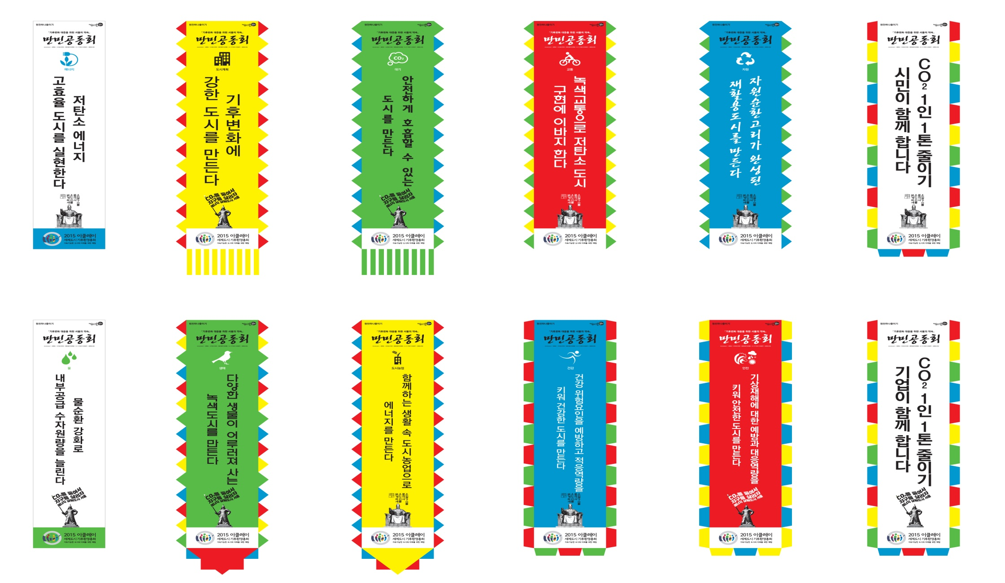
6. 만 장

